Slide 1
Universidad Autónoma del Estado de México
Centro Universitario UAEM Valle de México
Programa de estudios
Informática Administrativa
Unidad de aprendizaje
Sistemas de Información del Conocimiento
Unidad de competencia I
Introducción a los Sistemas de Información
Elaboró:
Lizbeth Marcela Alvarez Velasco
Febrero 2017

Slide 2
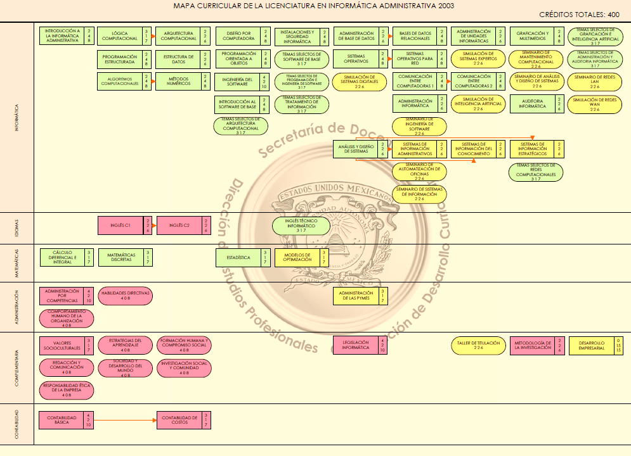

Slide 3
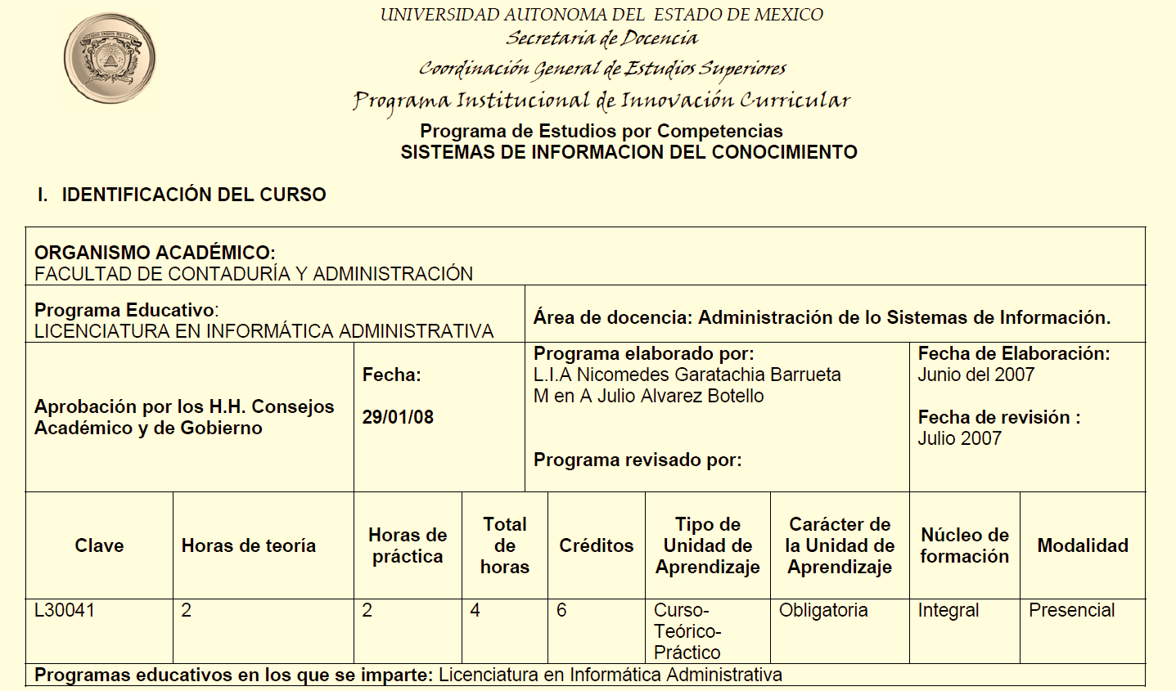

Slide 4
UNIDAD I
Introducción a los Sistemas de Información
Objetivo
Identificar los principales conceptos sobre Sistemas de Información

Slide 5
Conocimientos
1.1 La Teoría General de Sistemas
1.2 Concepto de Sistema de Información
1.3 Actividades de un sistema de información
1.4 Tipos de sistemas de información

Slide 6
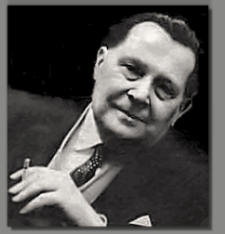
1.1 Teoría General de Sistemas
Karl Ludwig Von Bertalanffi
(1901-1972)
Biólogo y filósofo austríaco, reconocido fundamentalmente
por haber formulado la teoría de sistemas.

Slide 7

1.1 Teoría General de Sistemas (¿Qué es?)
La teoría general de sistemas (TGS) o teoría de sistemas o enfoque sistemático es un esfuerzo de estudio interdisciplinario que trata de encontrar las propiedades comunes a entidades llamadas sistemas.
(Ludwing von Bertalanffy 1947)

Slide 8
1.1 Teoría General de Sistemas
Totalidad
Búsqueda de objetivos
Finalidad
Interrelación e Interdependencia
Regulación
Jerarquía
Adaptabilidad
Eficiencia
Homeostasis
Sinergia
Características

Slide 9
1.1 Teoría General de Sistemas (Principios de los Sistemas)
De la Teoría de Ludwig Von Bertalanffi respecto a los sistemas podemos concluir que:
Todos los sistemas crecen.
Cuando más especializado sea un sistema, menor será su
capacidad de adaptarse a los cambios en su ambiente.
Entre más grande sea un sistema, mayor cantidad de
recursos consume.
Todos los sistemas forma parte de sistemas mayores y a
su vez son formados por sistemas menores o subsistemas.

Slide 10


1.1 Teoría General de Sistemas
También explica que es necesario estudiar no sólo partes y procesos aislados, sino también resolver los problemas decisivos hallados en la organización y el orden que los unifican, resultantes de la interacción dinámica de partes y que hacen el diferente comportamiento de éstas, cuando se estudian aislados o dentro del todo.
(Ludwing von Bertalanffy 1947)

Slide 11
1.1 Teoría General de Sistemas (en una organización)
En la actualidad, la TGS la podemos entender como:
Es una herramienta que permite la explicación de los fenómenos que suceden en la realidad y que permite hacer posible la predicción de la conducta futura de esa realidad, a través del análisis de las totalidades y las interacciones internas de estas y las externas con su medio.
Obtenido de: http://www.fceia.unr.edu.ar/asist/intro-tgs-t.pdf

Slide 12



1.2 ¿Qué es un Sistema de Información?
Un sistema de Información es un conjunto de elementos que interactúan entre sí con el fin de apoyar las actividades de una empresa o un negocio.
Objetivos
Recursos Humanos
Dirección
Políticas

Slide 13
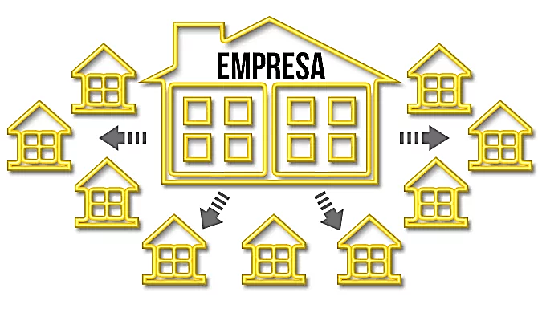
La Teoría General de Sistemas en los Sistemas de Información
Los Sistemas de Información son considerados sistemas abiertos, debido a que se mantiene en continua incorporación y cambios respecto al entorno, respecto a otros sistemas y subsistemas.
Por lo tanto:
Los sistemas existen dentro de sistemas y
Las funciones de un sistema dependen de su estructura.
OFERTA Y DEMANDA
USOS Y COSTUBRES
TIPO DE CAMBIO
CULTURA
CLIENTES
LEYES Y POLÍTICAS
GLOBALIZACIÓN

Slide 14
¿Qué es un Sistema de Información desde una perspectiva estratégica?
Andreu, Ricart y Valor (1996) definen los sistemas de información “como el conjunto formal de procesos que, operando con un conjunto estructurado de datos estructurada de acuerdo con las necesidades de una empresa, recopila, elabora y distribuye (parte de) la información necesaria para la operación de dicha empresa y para las actividades de dirección de control correspondientes, apoyando al menos en parte, la toma de decisiones necesaria para desempeñar las funciones y procesos de negocio de la empresa de acuerdo con su estrategia”.

Slide 15
Funciones que proporciona un Sistema de Información a la organización
1.
Hacer referencia a la práctica y coordinación de las actividades operativas que se realiza de manera habitual en la organización.
2.
Ejercer el control necesario para identificar las acciones que van en contra de los objetivos de la organización, y ejercer nuevas acciones que las rectifiquen de forma eficiente.
3.
Proporcionar la información necesaria para ayudar a la toma de decisiones a nivel operativo, directivo y estratégico.

Slide 16
¿Qué compone un Sistema de Información?
Sistemas de Información
Individuos
Datos
Procesos
Tecnologías de la Información

Slide 17


¿Qué compone un Sistema de Información?
Letras, números, imágenes, audio, video.
Datos
Unidad mínimo de información
Procesos
Actividades de que se realizan de manera secuencial para alcanzar un objetivo
Definible
Repetible
Predecible
Medible

Slide 18

Clasificación de Individuos
Propietarios
Usuarios finales
Diseñadores
Constructores
Analistas y el Project Manager
Trabajadores de la información
Individuos
Desarrollan y operan los sistemas de información.

Slide 19

Clasificación de Tecnología de la Información
Sistemas de cómputo
Periféricos de cómputo
Hardware
Software
Software de sistema
Software de aplicación
Capturar, almacenar, gestionar
Tecnologías
de la
información
Dar soporte a las actividades o procesos que realiza la empresa
Internet
Intranets
Extranets
Medios de comunicación
Infraestructura de red
Red

Slide 20
Entrada de datos
Almacenamiento
Procesamiento
Salida de Información
1.3 Actividades de un Sistema de Información
Transmisión de información útil y valiosa a los usuarios finales.
Cómo se manipula la información
(operaciones, análisis)
Actividad en donde el sistema almacena de manera organizada los datos e información para su uso posterior.
(archivos)
Pueden ser de manera manual o automática

Slide 21
Ejemplo de un Sistema de Información
ENTRADA
Almacenamiento
PROCESAMIENTO
SALIDA
Datos generales del alumno nombre, dirección, etc.
Cálculo de permanencia.
Calificaciones
Materias cursadas
Permanencia
Exámenes reprobados
Carrera
Número de inscripciones
Trayectoria
Cálculo de número de inscripciones
Cálculo número de materias cursadas
Trayectoria
Estado
Egreso
Fecha de egreso

Slide 22
Diseño conceptual de un Sistema de Información
Entrada de datos
Reportes e informes
Proceso
Interface automática de entrada
Interface automática de salida
Almacenamiento

Slide 23
¿Qué objetivos tienen los Sistemas de Información?
Automatizar los proceso operativos, reduciendo tiempo y costos.
Proporcionar información que sirva de apoyo al proceso de toma de decisiones, a través de análisis de información
Lograr ventajas competitivas a través de su implantación y uso.

Slide 24
1.4 Tipo de los SI según su agrupación
Propuesta por McLeod (2000) y por Laudon & Laudon (2004)
Sistemas gerenciales
Sistemas operativos
Proporcionar información confiable(completa y a tiempo) para la toma de decisiones
Formados por los flujos o canales de información que transmiten mensajes entre los diferentes niveles ( producción, contabilidad, Marketing)

Slide 25

1.4 Tipo de los SI según el origen de la información
Sistemas formales
Sistemas informales
Se apoyan en definiciones fijas y aceptadas de datos y procedimientos y operan en conformidad con reglas predefinidas.
(Reportes, minutas)
Se basan en reglas de comportamiento no establecidas. (comentarios, rumores, chismes)

Slide 26
1.4 Tipos de Sistemas de Información (de acuerdo a su función)
Sistemas de soporte a las decisiones (DSS)
Sistemas de información gerencial (MIS)
Sistemas de procesamiento de transacciones (TPS)
Apoyo a las estrategias para conseguir una ventaja competitiva
Apoyo a los empleados y directivos en la toma de decisiones.
Apoyo a los procesos y operaciones de negocio.

Slide 27
Sistemas de procesamiento de transacciones (TPS)
1.4 Tipos de Sistemas de Información (de acuerdo a su función)
Son sistemas que ayudan al ahorro de mano de obra debido a la automatización de tareas operativas de la organización.
Requieren un alto manejo de datos para poder realizar sus operaciones, por lo tanto también generan un gran volumen de información.
A través de ellos se alimentan las bases de información.
Son fáciles de justificar ya que por sus características son visibles sus beneficios.
Fácilmente adaptables a otros paquetes de aplicación.

Slide 28

1.4 Tipos de Sistemas de Información (de acuerdo a su función)
Sistemas de información gerencial (MIS)
Proveen a los gerentes de este nivel reportes sobre el desempeño actual de la organización, además de predecir su desempeño en el futuro.
Sintetizan e informan sobre las operaciones básicas de la compañía mediante el uso de datos suministrados por los TPS.
No son flexibles y tienen poca capacidad analítica

Slide 29
Sistemas de soporte a las decisiones (DSS)
1.4 Tipos de Sistemas de Información
1.4 Tipos de Sistemas de Información (de acuerdo a su función)
Se introducen después de implementar los sistemas transaccionales ya que constituyen su plataforma de información.
La información que generan sirven de apoyo a los mandos intermedios y a la alta administración en el proceso de toma de decisiones.
Son intensivos en cálculos y escasos en entradas y salidas de información.
Presentan la información de manera interactiva y amigable.
Apoya la toma de decisiones que son repetitivas y estructuradas.

Slide 30
Clasificación de los Sistemas de Información Gerencial (MIS)
Sistemas de Información Gerencial
DSS
GDSS
EIS
EDSS
(Decision support systems) Sistema de soporte para la toma de decisiones.
(Group decision support systems) Sistema de apoyo a la toma de decisiones de grupo.
(Executive information systems) Sistema de información para ejecutivos.
(Expert decision support systems) Sistemas expertos de apoyo a la toma de decisiones.

Slide 31
Clasificación de los Sistemas de Información Gerencial (MIS)
Sistema de soporte para la toma de decisiones (Decision support systems)
DSS
Sistemas que tienen el propósito de que mediante la generación y evaluación sistemática de diferentes alternativas o escenarios de decisión mediante el empleo de modelos y herramientas computacionales apoyan la toma de decisiones, sin embargo la decisión final es del administrador.

Slide 32
Clasificación de los Sistemas de Información Gerencial (MIS)
Sistema de soporte para la toma de decisiones de grupo (Group Decision support systems)
GDSS
Es un sistema interactivo cuyo objetivo es lograr la participación de un grupo de personas durante la toma de decisiones en ambientes de anonimato y consenso (groupware), brindan la tecnología necesaria para que se lleve a cabo esto (hardware, software).
Entre la ventajas se puede mencionar que motiva a los miembros del grupo a trabajar juntos, mejorar la calidad de toma decisiones e incrementa la creatividad.

Slide 33
Clasificación de los Sistemas de Información Gerencial (MIS)
Sistema de Información para Ejecutivos
(Executive Information Systems)
EIS
Es un sistema computacional que provee al ejecutivo acceso fácil a la información interna y externa al negocio con el fin de dar seguimiento a los factores críticos de éxito. (Cohen & Asín 2000).
Se basa en información de la situación actual de la organización, su diseño cubre las necesidades específicas y particulares de la alta administración, son de un alto estándar de calidad en la presentación de la información a través de gráficas, información tabular e información en forma de texto.
Además que se puede extraer información que se encuentra en línea para el estudios de tendencias.

Slide 34
Clasificación de los Sistemas de Información Gerencial (MIS)
Sistemas expertos de apoyo a la toma de decisiones (Expert Decision Support Systems)
EDSS
Un sistema experto es un sistema basado en el conocimiento, donde se captura y utiliza en forma efectiva el conocimiento de uno o varios expertos humanos para resolver un problema específico al que una organización se enfrenta.
Los sistemas expertos simulan el proceso de razonamiento de un experto y generan conclusiones.

Slide 35
Clasificación de los Sistemas de Información Gerencial (MIS)
Los sistemas expertos son parte de la inteligencia artificial
Simulación Sensorial
Robótica
Inteligencia
Artificia
Redes neuronales
Lógica difusa
Lenguaje natural
Sistemas expertos
Agentes Inteligentes

Slide 36

Sistemas Expertos
Ciencia que estudia de manera sistemática el comportamiento inteligente, con el fin de imitar o simular las habilidades humanas (razonamiento, aprendizaje, capacidades mecánicas, capacidades sensoriales) mediante la creación y utilización de máquinas y computadoras.
Inteligencia artificial

Slide 37
Sistemas Expertos
Robótica
Estudia la imitación del movimiento humano a través de robots
Simulación Sensorial
Estudia la imitación de las capacidades o habilidades sensoriales humanas a través de las computadoras.

Slide 38
Sistemas Expertos
Lenguaje natural
Estudia el diseño y desarrollo de software capaz de aceptar, interpretar y ejecutar instrucciones hechas en lenguaje nativo.
Sistemas expertos
Sistemas basados en el conocimiento heurístico.

Slide 39
Sistemas Expertos
Lógica difusa
Soluciona problemas desarrollados por la inteligencia artificial.
Redes neuronales
Software diseñado para imitar los procesos de pensar del ser humano.

Slide 40
Sistemas Expertos
Agentes Inteligentes
Programa diseñado con conocimientos para realizar tareas especificas de manera repetitiva

Slide 41
Guion Explicativo
El presente material será utilizado para facilitar el proceso de enseñanza – aprendizaje, además de que se proporcionará al alumno como medio de consulta para reforzar los conocimientos adquiridos, con el propósito de que identifiquen los principales conceptos concernientes al tema de Sistemas de Información.

Slide 42

Referencias Bibliográficas
Fernández Vicenç , (2006), “Desarrollo de Sistemas de Información” Ed. UPC.
LAUDON & LAUDON, (2000), “Sistemas de Información Gerencial” Ed. Prentice Hall.
COHEN & ASÍN. (2000) “Sistemas de Información para los negocios”. Ed.
SCOTT George, (1988), “Principios de Sistemas de Información” Ed. McGraw Hill .
DAVIS, Gordon. (1989) “Sistemas de Información Gerencial”. Ed. McGraw Hill .

